Slide 1
苏幕遮
苏幕遮，词牌名，又名“古调歌”“云雾敛”“鬓云松”“鬓云松令”等。以范仲淹《苏幕遮·怀旧》为正体，双调六十二字，前后段各七句、四仄韵。无变体。代表作品有梅尧臣《苏幕遮·草》等。此调为重头曲，每段由两个三字句、两个四字句、两个五字句和一个七字句组成，句式富于变化，韵位适当，调情和婉。宋人多以此调抒写闲适情趣，亦用以酬赠友人。

Slide 2
格律对照
格律对照例词：《苏幕遮·怀旧》
仄平平，平仄仄。中仄平平，中仄平平仄。中仄中平平仄仄。中仄平平，中仄平平仄。
碧云天，黄叶地。秋色连波，波上寒烟翠。山映斜阳天接水。芳草无情，更在斜阳外。
仄平平，平仄仄。中仄平平，中仄平平仄。中仄中平平仄仄。中仄中平，中仄平平仄。
黯乡魂，追旅思。夜夜除非，好梦留人睡。明月楼高休独倚。酒入愁肠，化作相思泪。
（说明：词牌格律与对照例词交错排列。格律使用宋体字排印，例词使用斜体字排印。词牌符号含义如下：平，表示填平声字；仄，表示填仄声字；中，表示可平可仄。句末加粗为韵脚。）

Slide 3
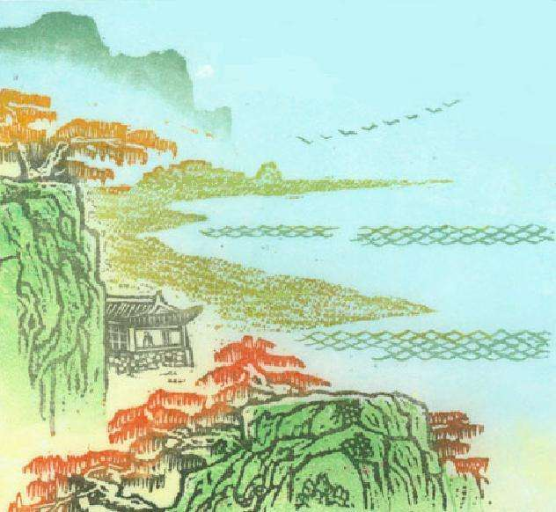
苏幕遮·怀旧
【作者】范仲淹 【朝代】宋
碧云天，黄叶地，秋色连波，波上寒烟翠。
山映斜阳天接水，芳草无情，更在斜阳外。
黯乡魂，追旅思（sì）。夜夜除非，好梦留人睡。
明月楼高休独倚，酒入愁肠，化作相思泪。
译文：白云满天，黄叶遍地。秋天的景色映进江上的碧波，水波上笼罩着寒烟一片苍翠。
远山沐浴着夕阳天空连接江水。岸边的芳草似是无情，又在西斜的太阳之外。
黯然感伤的他乡之魂，追逐旅居异地的愁思，每天夜里除非是美梦才能留人入睡。
当明月照射高楼时不要独自依倚。端起酒来洗涤愁肠，可是都化作相思的眼泪。
“波上”句：江波之上笼罩着一层翠色的寒烟。烟本呈白色，因其上连碧天，下接绿波，远望即与碧天同色，正所谓“秋水共长天一色”。
“芳草”二句：意思是，草地绵延到天涯，似乎比斜阳更遥远。“芳草”常暗指故乡，因此，这两句有感叹故乡遥远之意。
黯乡魂：因思念家乡而黯然伤神。黯，形容心情忧郁。乡魂，即思乡的情思。语出江淹 《别赋》：“黯然销魂者，唯别而已矣。"
追旅思（sì）：撇不开羁旅的愁思。追，追随，这里有缠住不放的意思。旅思，旅居在外的愁思。思，心绪，情怀。
上片写景，下片抒情，这本是词中常见的结构和情景结合的方式，其特殊性在于丽景与柔情的统一，更准确地说，是阔远之境、秾丽之景、深挚之情的统一。

Slide 4
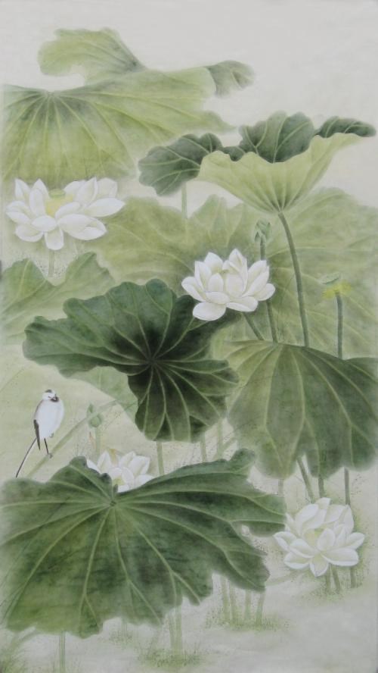
苏幕遮·燎沉香
宋代：周邦彦
燎沉香，消溽暑。鸟雀呼晴，侵晓窥檐语。叶上初阳干宿雨、水面清圆，一一风荷举。
故乡遥，何日去。家住吴门，久作长安旅。五月渔郎相忆否。小楫轻舟，梦入芙蓉浦。
译文：细焚沉香，来消除夏天闷热潮湿的暑气。鸟雀鸣叫呼唤着晴天（旧有鸟鸣可占雨之说），拂晓时分我偷偷听它们在屋檐下的“言语”。荷叶上初出的阳光晒干了昨夜的雨，水面上的荷花清润圆正，荷叶迎着晨风，每一片荷叶都挺出水面。
（看到这风景）我想到遥远的故乡，何日才能回去啊？我家本在吴越一带，长久地客居长安。五月，我故乡的小时候的伙伴是否在想我，划着一叶扁舟，在我的梦中来到了过去的荷花塘（词中指杭州西湖）。
⑴燎（liáo）：细焚。
⑵沈香：沈，现写作沉。沈（沉）香，一种名贵香料，置水中则下沉，故又名沉水香，其香味可辟恶气。
⑶溽（rù）暑：夏天闷热潮湿的暑气。沈约《休沐寄怀》诗：“临池清溽暑，开幌望高秋。”溽，湿润潮湿。
⑷呼晴：唤晴。旧有鸟鸣可占晴雨之说。
⑸侵晓：拂晓。侵，渐近。
⑹宿雨：隔夜的雨。
⑺清圆：清润圆正。
⑻一一风荷举：意味荷叶迎着晨风，每一片荷叶都挺出水面。举，擎起。司空图《王官二首》诗：“风荷似醉和花舞，沙鸟无情伴客闲。”
⑼吴门：古吴县城亦称吴门，即今之江苏苏州，此处以吴门泛指吴越一带。作者是钱塘人，钱塘古属吴郡，故称之。
⑽久作长安旅：长年旅居在京城。长安，借指北宋的都城汴京（今河南开封）。旅：客居。
⑾楫（jí）：划船用具，短桨。
⑿芙蓉浦（ pǔ ）：有荷花的水边。有溪涧可通的荷花塘。词中指杭州西湖。唐张宗昌《太平公主山亭侍宴》诗：“折桂芙蓉浦，吹萧明月湾。” 浦，水湾、河流。芙蓉，又叫“芙蕖”，荷花的别称。

Slide 5
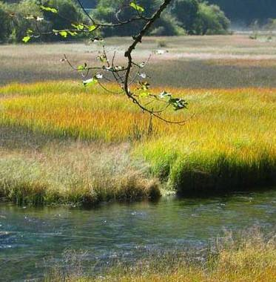
墅：田庐、圃墅。杳：幽暗，深远，看不到踪影。
萋萋：形容草生长茂盛。
庾（ yǔ ）郎年最少：庾郎本指庾信。庾信是南朝梁代文士，使魏被留，被迫仕于北朝。庾信留魏时已经四十二岁，当然不能算“年最少”，但他得名甚早，“年十五，侍梁东宫讲读”（《庾开府集序》）。这里借指一般离乡宦游的才子。
窣（sū）地：拂地，拖地。窣：拂，甩动。窣地春袍：指踏上仕途，穿起拂地的青色章服。宋代六、七品服绿，八、九品服青。刚释褐入仕的年轻官员，一般都是穿青袍。春袍、青袍，实为一物，用这里主要是形容宦游少年的英俊风貌。
嫩色宜相照：指嫩绿的草色与袍色互相辉映，显得十分相宜。
长亭：古路旁亭舍，常用作饯别处。《白孔六帖》卷九有“十里一长亭，五里一短亭”。《一切经音义》有“汉家因秦十里一亭。亭，留也”。
王孙：贵族公子。
落尽梨花春又了：化用李贺《河南府试十二月乐词·三月》诗句：“曲水飘香去不归，梨花落尽成秋苑。
苏幕遮·草
梅尧臣 宋
露堤平，烟墅杳。乱碧萋萋，雨后江天晓。独有庚郎年最少。窣地春袍，嫩色宜相照。
接长亭，迷远道。堪怨王孙，不记归期早。落尽梨花春又了。满地残阳，翠色和烟老。
译文：堤坝上的绿草含水带露，远处的房屋在如烟春色的掩映下若隐若现。雨后天色变晴，江水开阔，到处都是萋萋的芳草。离乡宦游的才子年少成名，他穿上及地的青色章服，衣服颜色与嫩绿的草色互相映衬，十分相宜。
芳草把路边一个又一个的长亭连接起来，使得远道凄迷。那萋萋的芳草，仿佛是在埋怨宦游的王孙公子已经忘记了归期。眼看梨花落尽，春天马上又要过去了。日光渐暗，暮霭沉沉，那翠绿的春草也似乎变得苍老了。
此词上片以绮丽之笔，突出雨后青草之美；下片以凄迷之调，突出青草有情，却反落入苍凉之境。全词通过上下片的对照，抒发了作者的惜草、惜春的情怀，寄寓了作者的身世之感，形象鲜明突出，意境深远含蓄，耐人寻味。

Slide 6
苏幕遮·柳飞绵
【宋代】张先
柳飞绵，花实少。镂板音清，浅发江南调。斜日两竿留碧草。马足重重，又近东门道。
去尘浓，人散了。回首旗亭，渐渐红裳小。莫讶安仁头白早。天若有情，天也终须老。
镂板，本指雕刻以印书的木板，引申为雕板印刷。
安仁：晋代潘岳的字，他著有《秋兴赋》，序中说自己三十多岁，鬓边已生白发。
上片写送别的场景，从柳絮写起，接以音乐，由视而听，用感官顺序写词，如同电影中的推拉镜头，是画面与声音的结合，这组长镜头一直拉到下片送别之后，人群散尽，回首渐行渐远的伤感景象。最后一句更化用李贺的“天若有情天亦老”，以那句千古绝对作结，更加凸显了离恨的深重，隽永如画。
苏幕遮·酒壶空
【作者】朱敦儒 【朝代】宋
酒壶空，歌扇去。独倚危楼，无限伤心处。芳草连天云薄暮。故国山河，一阵黄梅雨。
有奇才，无用处。壮节飘零，受尽人间苦。欲指虚无问征路。回首风云，未忍辞明主。
这首词写倚楼长叹无限伤心，写故国山河雨打飘零，写壮志难酬英雄无用，写江湖飘零不甘平庸。慷慨激昂，热情洋溢，却也充满了报国无门的哀伤与激愤，风格上一扫绮靡柔媚之风。

Slide 7
西江月
西江月，唐教坊曲名，后用为词牌名，又名“白蘋香”“步虚词”“江月令”等。唐五代词本为平仄韵异部间协，宋以后词则上下阕各用两平韵，末转仄韵，例须同部。以柳永词《西江月·凤额绣帘高卷》为正体，双调五十字，前后段各四句两平韵一叶（xié）韵。另有五十字前后段各四句两平韵两叶韵，五十一字前后段各四句两平韵两仄韵，五十六字前后段各四句三平韵等变体。代表作有辛弃疾《西江月·夜行黄沙道中》等。

Slide 8
格律对照
正体
格律对照例词：柳永《西江月·凤额绣帘高卷》
中仄中平中仄，中平中仄平平。中平中仄仄平平，中仄中平中仄。
凤额绣帘高卷，兽镮朱户频摇。两竿红日上花梢，春睡恹恹难觉。
中仄中平中仄，中平中仄平平。中平中仄仄平平，中仄中平中仄。
好梦枉随飞絮，闲愁浓胜香醪。不成雨暮与云朝，又是韶光过了。
变体一
格律对照例词：苏轼《西江月·重九》
仄仄平平仄仄，平平平仄平平。平平仄仄仄平平，平仄平平平仄。
点点楼头细雨，重重江外平湖。当年戏马会东徐，今日凄凉南浦。
仄仄平平仄仄，仄平平仄平平。仄平仄仄仄平平，仄仄平平平仄。
莫恨黄花未吐，且教红粉相扶。酒阑不必看茱萸，俯仰人间今古。
变体二
格律对照例词：吴文英《西江月·赋瑶圃青梅枝上晚花》
平仄仄平仄仄，仄平仄仄平平。仄平仄仄仄平平，平仄平平平仄。
枝袅一痕雪在，叶藏几豆春浓。玉奴最晚嫁东风，来结梨花幽梦。
平仄平平平仄，仄平平仄平平。仄平平仄仄平平，平仄平平平仄。
香力添熏罗被，瘦肌犹怯冰绡。绿阴青子老溪桥，羞见东邻娇小。
变体三
格律对照例词：欧阳炯《西江月·月映长江秋水》
仄仄平平平仄，平平仄仄平平。仄平平仄仄平平，仄仄仄平平仄。
月映长江秋水，分明冷浸星河。浅沙汀上白云多，雪散几丛芦苇。
平平仄仄平平仄，平平仄仄平平。仄平平仄仄平平，仄仄平平仄仄。
扁舟倒影寒潭里，烟光远罩轻波。笛声何处响渔歌，两岸苹香暗起。
变体四
格律对照例词：赵以仁《西江月·夜半沙痕依约》
仄仄平平平仄，仄平平仄平平。仄平平仄仄平平，仄仄平平、平仄仄平平。
夜半沙痕依约，雨馀天气溟濛。起行微月遍地东，水影浮起、花影动帘栊。
仄仄平平仄仄，仄平仄仄平平。仄平平仄仄平平，仄仄仄平、平仄仄平平。
量减难追醉白，恨长莫尽题红。雁声能到画楼中，也要玉人、知道有秋风。
（说明：词牌格律与对照例词交错排列。格律使用宋体字排印，例词使用斜体字排印。词牌符号含义如下：平，表示填平声字；仄，表示填仄声字；中，表示可平可仄。句末加粗为韵脚。）

Slide 9
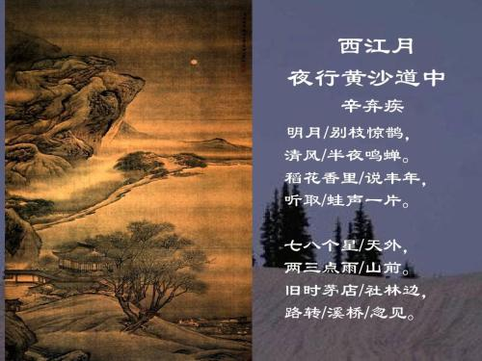
西江月·夜行黄沙道中
【作者】辛弃疾 【朝代】宋
明月别枝惊鹊，清风半夜鸣蝉。稻花香里说丰年。听取蛙声一片。
七八个星天外，两三点雨山前。旧时茅店社林边。路转溪桥忽见。
背景：这是辛弃疾中年时代经过江西上饶黄沙岭道时写的一首词。公元1181年（宋孝宗淳熙八年），辛弃疾因受奸臣排挤，被免罢官，开始到上饶居住，并在此生活了近十五年。在此期间，他虽也有过短暂的出仕经历，但以在上饶居住为多，因而在此留下了不少词作。

Slide 10
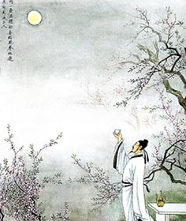
西江月·世事一场大梦
【作者】苏轼 【朝代】宋
世事一场大梦，人生几度秋凉。夜来风叶已鸣廊。看取眉头鬓上。
酒贱常愁客少，月明多被云妨。中秋谁与共孤光。把盏凄然北望。
译文：世上万事恍如一场大梦，人生经历了几度新凉的秋天？到了晚上，风吹动树叶发出的声音，响彻回廊里，看看自己，眉头鬓上又多了几根银丝。酒并非好酒，却为客少发愁，月亮虽明，却总被云遮住。在这中秋之夜，谁能够和我共同欣赏这美妙的月光？我只能拿起酒杯，凄然望着北方。
背景：这首词反映了作者谪居后的苦闷心情，词调较为低沉、哀惋，充满了人生空幻的深沉喟叹。具体写作年代，大概是元丰三年（1080）。
词的上片写感伤，寓情于景，咏人生之短促，叹壮志之难酬 。下片写悲愤 ，借景抒情，感世道之险恶，悲人生之寥落。

Slide 11
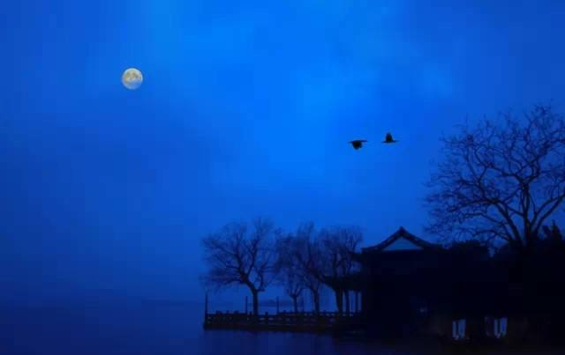
西江月·新秋写兴
【作者】刘辰翁 【朝代】宋
天上低昂仰旧，人间儿女成狂。夜来处处试新妆。却是人间天上。
不觉新凉似水，相思两鬓如霜。梦从海底跨枯桑。阅尽银河风浪。
译文：天上日落月升，斗转星移，景象跟从前一样，人间男女依然如痴如狂，陶醉在节日的欢乐中。七夕夜，处处可见着新装的人们，仿佛来到了人间天堂。
不经意间感觉新秋凉意似水，因为思念故国，我两鬓已如霜。我梦见自己在海底跨越枯桑，又在天上看尽银河风浪。
注释：低昂：起伏，指星月的升沉变化。
成狂：指欢度七夕的景象。
“梦从”句：用《神仙传》沧海屡变为桑田的典故，比喻世事变化很大。
“阅尽”句：本指牛郎织女七夕经历银河风浪，暗寓人间经历风浪险恶。银河：是指横跨星空的一条乳白色亮带，在中国古代又称天河、银汉、星河、星汉、云汉。银河在中国文化中占有很重要的地位，有著名的汉族神话传说故事鹊桥相会。阅：经历。
自南宋亡后，词人抗节不仕，常于节日作追忆故国之词。此词题为《新秋写兴》，实咏七夕，自词中“两鬓如霜”句看，词应写于晚年，距宋亡有一二十年。

